Slide 1
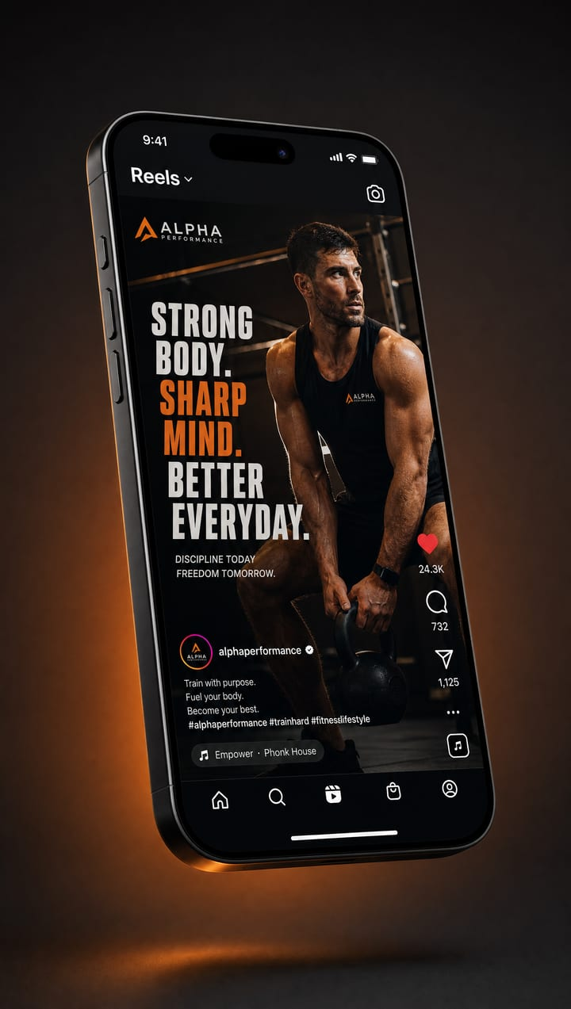
TRAKTION
FÜR UNTERNEHMER, DIE SICHTBAR SEIN MÜSSEN
Ihr Wettbewerb wird gefunden.
Sie noch nicht.
Reichweite
+1.400 %
Traktion übernimmt Ihr komplettes Social-Media-Marketing — Strategie, tägliche Inhalte, Posting und den Verkauf in Kommentaren und Nachrichten. Sie schreiben keinen einzigen Post.
Anfragen
12 / Monat
8.000 € / Jahr — alles inklusive
90-Tage-Zufriedenheitsgarantie

Slide 2
TRAKTION
DAS PROBLEM
Jeder Tag ohne Sichtbarkeit ist ein Tag,
an dem ein anderer gebucht wird.
1
2
3
Die Zeit fehlt
Das Team fehlt
Das System fehlt
Posten, Trends verfolgen, Videos schneiden, auf jede Nachricht antworten — 15+ Stunden pro Woche. Die haben Sie nicht.
Eine eigene Fachkraft kostet über 45.000 € im Jahr. Agenturen rechnen jede Stunde ab. Freelancer sind übermorgen weg.
Mal ein Post, dann drei Wochen Stille. Ohne Konstanz verpufft jeder Aufwand — Ergebnisse bleiben Glückssache.
78 %
15 h
0 €
der Kunden prüfen Social Media,
bevor sie anrufen
pro Woche kostet Social Media
in Eigenregie
Umsatz bringt ein Kanal,
der seit Monaten schläft
Branchenübliche Richtwerte zur Einordnung.

Slide 3
TRAKTION
DIE LÖSUNG
Ein komplettes Marketing-Team.
Das nie krank wird, nie kündigt, nie schläft.
Sechs KI-Agenten mit klaren Rollen — wie in einer echten Agentur. Sie sehen jederzeit, was passiert, und entscheiden, wie viel Sie freigeben.
1
2
3
Stratege & Planer
Creator & Publisher
Sales-Agent & Analyst
Positionierung, Content-Säulen, gefüllter Redaktionskalender — jeden Monat neu geschärft.
Videos, Reels und Carousels in Ihrem Design — veröffentlicht zur besten Zeit auf jedem Kanal.
Beantwortet Kommentare und DMs, übergibt heiße Leads — und misst, was Umsatz bringt.
Monatlich neu geschärft
Täglich neue Inhalte
Rund um die Uhr aktiv
Vier Kanäle plus eigener SEO-Blog.

Slide 4
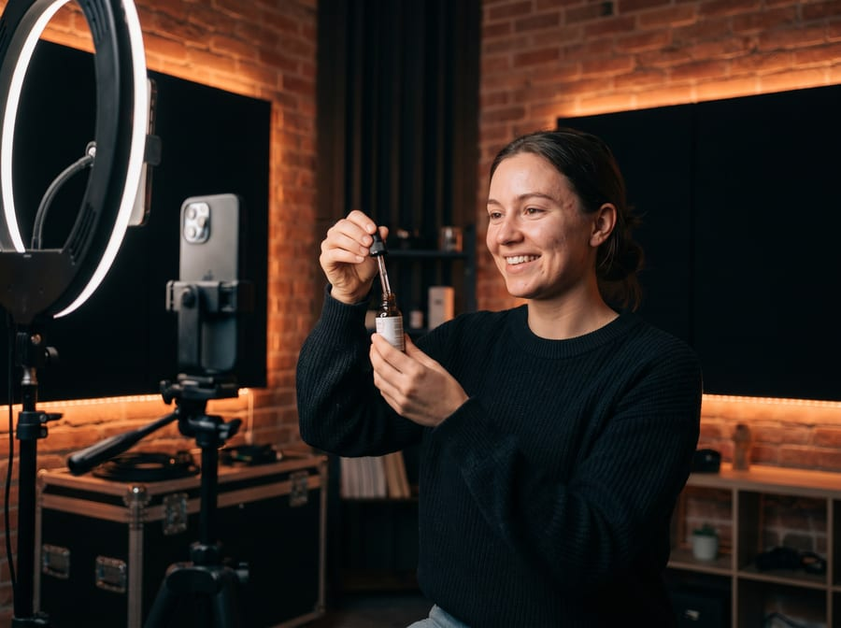
TRAKTION
DER UNTERSCHIED
Ein Gesicht, das Ihr Produkt kennt —
und es verkauft, ohne zu verkaufen.
Menschen kaufen von Menschen, nicht von Logos. Ihre Marke bekommt einen eigenen, wiedererkennbaren KI-Influencer: dieselbe Person, dieselbe Stimme, in jedem Video. Er zeigt Ihr Produkt im Alltag, statt es anzupreisen.
Kennt Ihr Produkt wirklich
Antwortet in Sekunden
Hey, habt ihr das in Größe 42 noch da?
Preise, Varianten, Lieferzeiten, Öffnungszeiten. Er erfindet nichts — er antwortet aus Ihrem Wissen.
In Kommentaren und DMs, rund um die Uhr. Kaufsignale erkennt er und reicht sie an Sie weiter.
Ja, 42 ist da — und bis Freitag bei dir. Soll ich den Link schicken?
Ja bitte!
Aus einem Kommentar wird ein Gespräch. Aus einem Gespräch ein Kunde. Auch nachts um drei.

Slide 5
TRAKTION
WAS DABEI HERAUSKOMMT
Zahlen statt Versprechen.
So entwickeln sich Marken, wenn 90 Tage lang jeden Tag konsequent das Richtige passiert.
HANDWERKSBETRIEB · 90 TAGE
RESTAURANT · 90 TAGE
KANZLEI · 90 TAGE
+1.400 %
+87 %
9×
mehr Reichweite auf Instagram
mehr Tischreservierungen
so viele qualifizierte Anfragen
12
Anfragen / Monat
3.400
neue Follower
41k
Reichweite / Monat
4,8★
im Schnitt
120k
Video-Views
0 €
Werbebudget
Beispielhafte Darstellung möglicher Ergebnisse — keine belegten Kundenzahlen. Vor Einsatz durch echte, freigegebene Referenzen ersetzen.

Slide 6
TRAKTION
DIE RECHNUNG
Weniger Kosten. Mehr Umsatz.
Das ist kein Widerspruch — es ist Arbeitsteilung.
 | EIGENE FACHKRAFT | KLASSISCHE AGENTUR | TRAKTION
Kosten pro Jahr | 45.000 €+ | 18.000 – 36.000 € | 8.000 €
Inhalte pro Monat | ~12 | 8 – 12 | Täglich
Antwortet auf DMs | Zu Bürozeiten | Nein | Rund um die Uhr
Urlaub / Kündigung | Ja | Teilweise | Nie
Einarbeitung | 3 – 6 Monate | 4 – 8 Wochen | Erste Woche live
Erfolgsgarantie | Keine | Keine | 90 Tage
Sie sparen 37.000 € im Jahr gegenüber einer eigenen Kraft — und bekommen täglich Inhalte statt zwölf im Monat. Das sind 22 € pro Tag für ein Team, das verkauft, während Sie arbeiten.

Slide 7
TRAKTION
DAS ANGEBOT
Ein fester Preis. Keine Stunden.
Keine Überraschungen.
RUNDUM-SORGLOS
✓
8.000 € / Jahr
90-Tage-Garantie
entspricht 22 € pro Tag
Überzeugt Sie das Ergebnis in den ersten 90 Tagen nicht, erstatten wir die letzte Rechnung — ohne Diskussion. Alle erstellten Inhalte behalten Sie.
✓
Alle 4 Kanäle + eigener SEO-Blog
✓
Täglich neue Videos, Reels und Carousels
✓
Ihr eigener KI-Influencer, der Ihr Produkt kennt
✓
Sales-Agent für Kommentare und DMs, rund um die Uhr
Das Risiko liegt bei uns.
✓
Strategie, Betreuung und Monats-Report
Wir nehmen pro Quartal maximal 10 neue Kunden an.

Slide 8
TRAKTION
DER NÄCHSTE SCHRITT
In 12 Monaten kennt Ihre Stadt Ihren Namen.
Oder den Ihres Wettbewerbs.
Ein kurzes Gespräch genügt. Wir zeigen Ihnen, wie Ihre Kanäle in einem Jahr aussehen könnten — und ob wir zueinander passen. Kostenlos, unverbindlich, ohne Verkaufsdruck.
Kostenloses Strategiegespräch sichern
hallo@traktion.agency · traktion.agency
Antwort innerhalb von 24 Std · Keine Vertragsbindung · Ein Angebot der Traffic Forces Ltd

